Slide 1
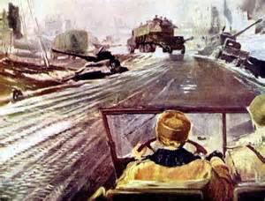
Нам дороги эти
позабыть нельзя…
Плотникова
Юлия
Николаевна
преподаватель
МБУДО «ДШИ «Этнос»
г.Южно-Сахалинск

Slide 2
Песни военных лет, песни о войне… Сколько их, прекрасных, незабываемых. И есть в них всё: горечь отступления в первые месяцы войны и радость возвращения к своим, картины жизни солдат, рассказы о боевых подвигах моряков, лётчиков и танкистов.
Песни, как люди: у них своя биография, своя судьба. Одни умирают, едва появившись на свет, никого не растревожив, другие вспыхивают ярко, но очень скоро угасают. И лишь немногие долго живут и не старятся. О таких песнях у нас пойдёт речь сегодня.

Slide 3
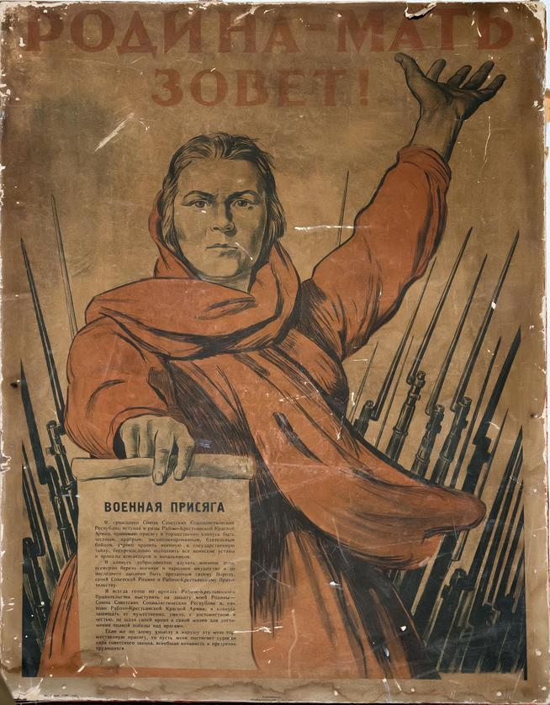
А.Александров
«Священная война»
Вставай, страна огромная,
Вставай на смертный бой
С фашистской силой темною,
С проклятою ордой!
Пусть ярость благородная
Вскипает как волна.
Идет война народная,
Священная война.

Slide 4
Стихи В. И. Лебедева-Кумача, начинавшиеся этими строками, призывным набатом прогремели на всю страну и отозвались в сердцах миллионов советских людей решимостью и готовностью защитить с оружием в руках любимую Отчизну.
Уже 24 июня 1941 года, на третий день начала войны эти стихи прозвучали на радио, а еще через три дня Краснознаменный ансамбль песни и пляски исполнил эту песню на вокзале, провожая бойцов на фронт.

Slide 5
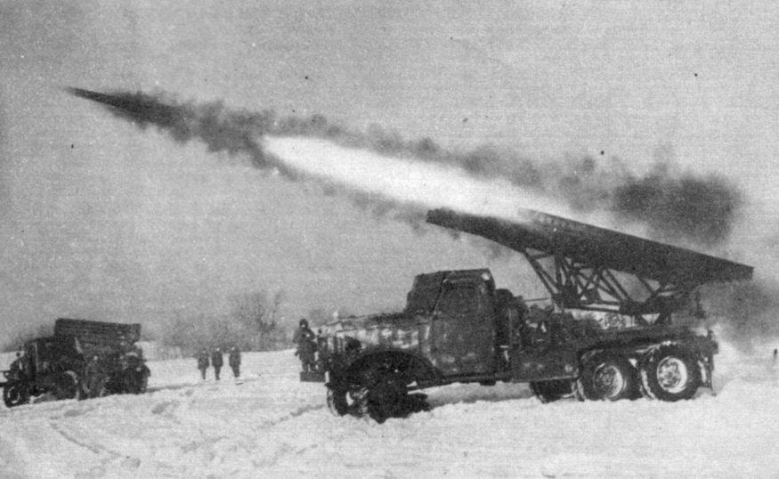
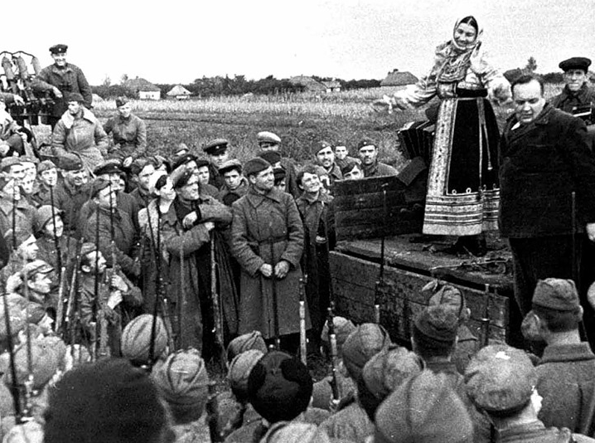
М.Блантер
«Катюша»
Расцветали яблони и груши,
Поплыли туманы над рекой.
Выходила на берег Катюша,
На высокий берег на крутой.
Выходила, песню заводила
Про степного сизого орла,
Про того, которого любила,
Про того, чьи письма берегла.

Slide 6
Знаменитая «Катюша» появилась на свет за несколько лет до Великой Отечественной войны в 1938 году. Усилиями поэта М.Исаковского и композитора М.Блантера был создан хит на века. Легкая и запоминающаяся мелодия быстро стала популярной и ушла в народ. «Катюша» в лихолетье помогала выжить, поднимая боевой дух, укрепляя в бойцах веру в неизбежную победу.
Через несколько лет с этим ласковым женским именем стали прочно ассоциировать боевые установки времен Великой Отечественной войны, наводившие ужас на гитлеровские войска.

Slide 7
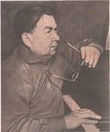
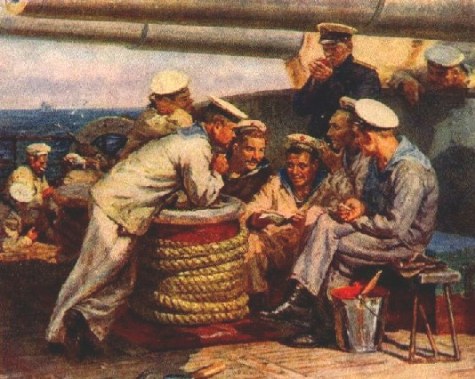
В.Соловьев-Седой
«Вечер на рейде»
Споемте, друзья,
Ведь завтра в поход
Уйдем в предрассветный туман.
Споем веселей,
Пусть нам подпоет
Седой боевой капитан.
Прощай, любимый город!
Уходим завтра в море.
И ранней порой
Мелькнет за кормой
Знакомый платок голубой.

Slide 8
Одна из песен, которые появились в первые дни войны – «Вечер на рейде». И сразу же мирная и тихая песня, в которой, кстати, даже ни разу не вспоминается слово «война», полюбилась в суровую пору.
Наверное потому, что говорила она о том, что пережили тогда миллионы,— о расставании с любимыми, родными места­ми. И еще, наверное, потому, что есть в ней не только задушевность, но и задумчивость, не только светлая грусть, но и боль­шая внутренняя сила.

Slide 9
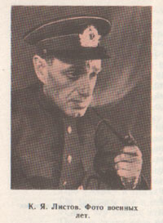
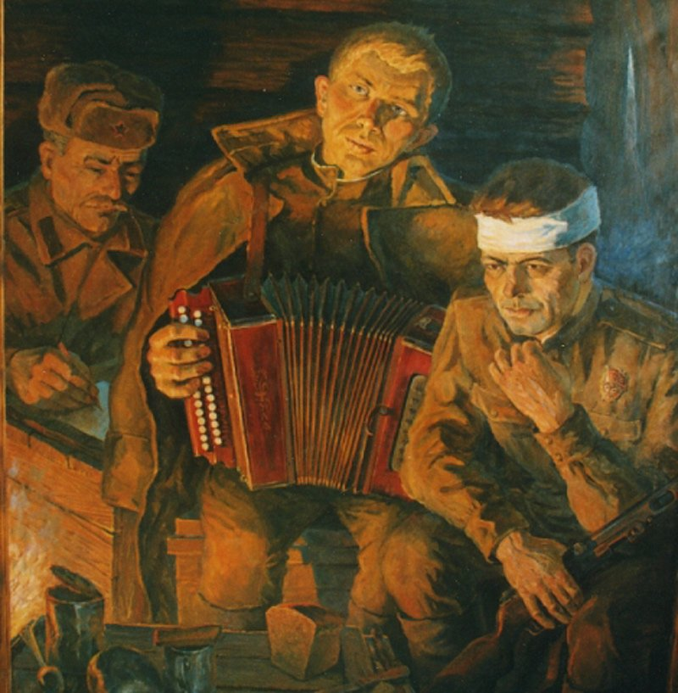
К.Листов
«В землянке»
Бьется в тесной печурке огонь,
На поленьях смола, как слеза
И поет мне в землянке гармонь
Про улыбку твою и глаза.
Про тебя мне шептали кусты
В белоснежных полях под Москвой.
Я хочу, чтобы слышала ты,
Как тоскует мой голос живой.

Slide 10
Песне «В землянке», по справедливому утверждению ее автора, поэта Алексея Суркова, суждено было стать первой лирической песней в годы войны.
Вспоминает автор: «Оно не собиралось быть песней. Это были шестнадцать «домашних» строк из письма жене, Софье Антоновне».
Песня вошла в народную память как неотъемлемый спутник Великой Отечественной войны. И в наши дни песня эта остается одной из самых дорогих и любимых, она звучит у походного костра, на солдатском привале.

Slide 11
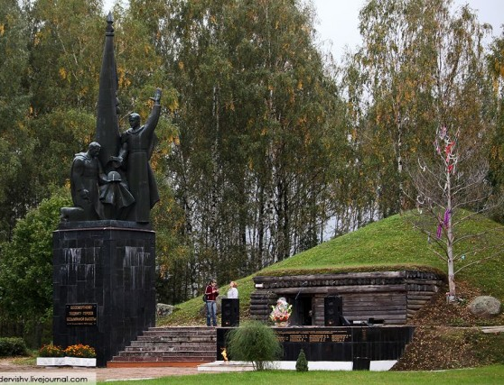
В.Баснер
«На безымянной высоте»
Дымилась роща под горою,
А вместе с ней горел закат…
Нас оставалось только трое
Из восемнадцати ребят.
Как много их, друзей хороших
Лежать осталось в темноте –
У незнакомого поселка,
На безымянной высоте.

Slide 12
События, о которых поется в этой песне, - реальны. На границе Калужской и Смоленской областей есть поселок Рубежанка с высотой, обозначенной на картах военного времени отметкой 224,1 м.
Бой за эту высоту держала группа из восемнадцати воинов. Как потом оказалось, в живых осталось только трое.
На месте их боя и гибели их товарищей был сооружен памятник. Рядом с ним – землянка, над которой высится та самая «обгоревшая сосна» из песни. Ближе к дороге – музей. Идущие машины притормаживают и дают продолжительные гудки.

Slide 13
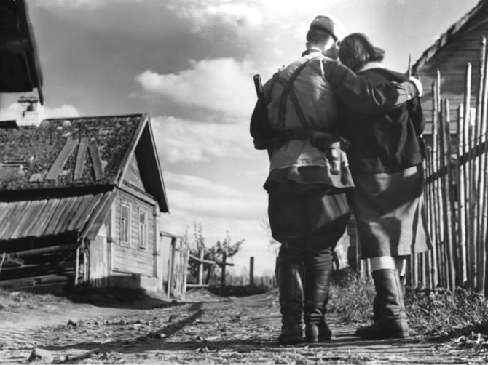
М.Никоненко
«На позицию девушка
провожала бойца…»
На позицию девушка
Провожала бойца,
Темной ночью простилася
На ступеньках крыльца.
И пока за туманами
Видеть мог паренек,
На окошке на девичьем
Все горел огонек.

Slide 14
Песню «Огонек» («На позицию девушка…») знает практически каждый родившийся в СССР. Ее текст - стихотворение М.Исаковского «Огонек», а вот имя автора мелодии несколько десятилетий оставалось неизвестным.
Через 20 лет после окончания войны автор мелодии Михаил Никоненко услышал свою песню в телевизионном концерте «Песня далекая и близкая». Ведущий сказал: «До сих пор неизвестен автор мелодии. Мы будем очень признательны зрителям, если кто-то из них знает автора и откликнется»…
И автор достал потертый нотный листок с песней «Огонек», который бережно хранил более 20 лет.

Slide 15
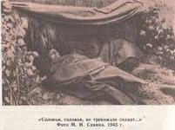
В.Соловьев-Седой
«Соловьи»
Соловьи, соловьи,
Не тревожьте солдат.
Пусть солдаты немного поспят.
Пришла и к нам на фронт весна,
Солдатам стало не до сна.
Не потому, что пушки бьют,
А потому, что вновь поют,
Забыв, что здесь идут бои,
Поют шальные соловьи.

Slide 16
В песне «Соловьи» сурово и просто и вместе с тем очень задушевно высказано то, что было на душе у каждого солдата в дни, когда Победа была уже близка, но война еще не окончена.
Поэт Алексей Фатьянов, написавший стихи, сам прошагал в шинели рядового военными дорогами, рассказывал: «Помню фронт. В большой зеленой роще мы, солдаты, после только что затихшего боя лежим, отряхиваясь от крупинок засыпавшей нас земли, и вдруг слышим: вслед за растаявшим вдали рокотом вражеских самолетов, во все горло, как бы утверждая жизнь, защелкал соловей!»

Slide 17
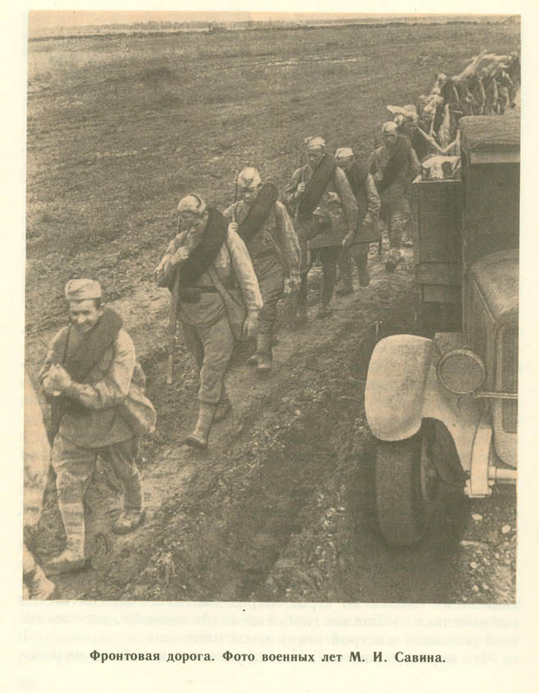
А.Новиков
«Дороги»
Эх, дороги…
Пыль да туман,
Холода, тревоги
Да степной бурьян
Знать не можешь
Доли своей:
Может, крылья сложишь
Посреди степей.
Вьется пыль под сапогами –
Степями, полями,
А вокруг бушует пламя
Да пули свистят.

Slide 18
Песня «Дороги» была написана вскоре после окончания Великой Отечественной войны. Эта песня – как исповедь о выстраданном и пережитом, раздумье о том, через что довелось пройти и что выдюжить в минувшей войне нашему народу.
В школах, куда приглашали ее авторов, поэта Льва Ошанина и композитора Анатолия Новикова, все ребята подхватывали эту песню. «Почему? – спрашивали себя авторы, она же солдатская». Да потому что в песне заключены для них и похоронка на отца, и бомбоубежище, и недетские военные страхи. Поэтому пели мальчишки и девчонки ее необычно, «со слезой».

Slide 19
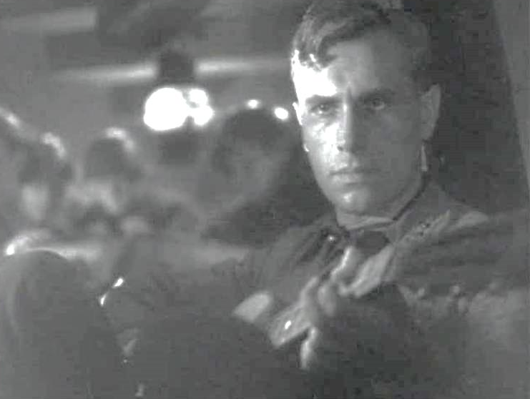
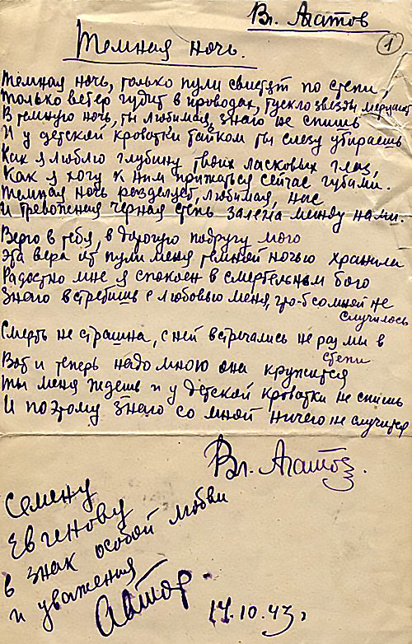
Н.Богословский
«Темная ночь»
Темная ночь,
Только пули свистят по степи,
Только ветер гудит в проводах,
Тускло звезды мерцают.
В темную ночь
Ты, любимая, знаю, не спишь
И у детской кроватки тайком
Ты слезу утираешь.

Slide 20
Всенародно любимой и популярной песня «Темная ночь» стала после ее исполнения Марком Бернесом, который в роли Аркадия Дзюбина – главного героя картины «Два бойца» – поет ее ночью под гитару, в землянке с протекающей крышей, в окружении фронтовых товарищей.
Но история песни «Темная ночь» на этом не заканчивается. При записи песни на грампластинки первая партия пластинок оказалась бракованной – был слышен посторонний шум. Как выяснилось, первая матрица была испорчена слезами техника, которая не могла сдержаться при прослушивании песни.

Slide 21
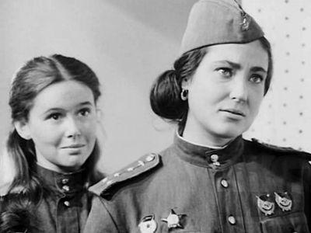
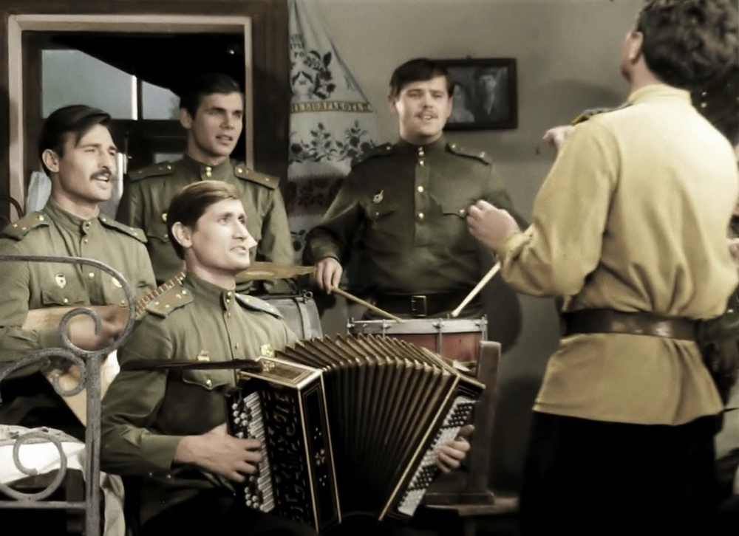
А.Новиков
«Смуглянка»
Как-то летом на рассвете
Заглянул в соседний сад,
Там смуглянка-молдованка
Собирает виноград.
Я бледнею, я краснею,
Захотелось вдруг сказать:
Станем над рекою
Зорьки летние встречать.
Раскудрявый клен зеленый,
Лист резной,
Я влюбленный и смущенный
Пред тобой.
Клен зеленый, да клен кудрявый,
Да раскудрявый, резной!

Slide 22
Согласно легенде, впервые песню «Смуглянка» режиссер Леонид Быков услышал в поезде, где её пели двое военных, ехавших в Молдавию на могилы своих боевых товарищей. И настолько "Смуглянка" запала ему в душу, что ни о каком другом гимне «поющей эскадрильи» не могло быть и речи.
Именно фильм «В бой идут одни старики», в котором гениальный Леонид Быков сам исполнил эту песню, явился главной и судьбоносной вехой в бессмертном шествии "Смуглянки" не только по нашей великой Родине, но и по многим странам мира на всех континентах.

Slide 23
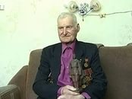
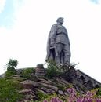
Э.Колмановский
«Алеша»
Белеет ли в поле пороша,
Пороша, пороша,
Белеет ли в поле пороша
Иль гулкие ливни шумят.
Стоит над горою Алеша,
Алеша, Алеша,
Стоит над горою Алеша
В Болгарии русский солдат.

Slide 24
В Болгарии есть памятник русскому солдату Алеше. Прототипом скульптуры является Скурлатов Алексей – советский солдат 3 Украинского фронта.
В 1962 году композитор Э.Колмановский побывал в Болгарии, где ему рассказали историю возникновения памятника. Он поделился услышанным с поэтом Константином Ваншенкиным, который вскоре написал стихи.
Вслед за стихами появилась песня. Впервые она прозвучала у подножья этого памятника советскому воину-освободителю. Песня сразу стала очень популярна в Болгарии.

Slide 25
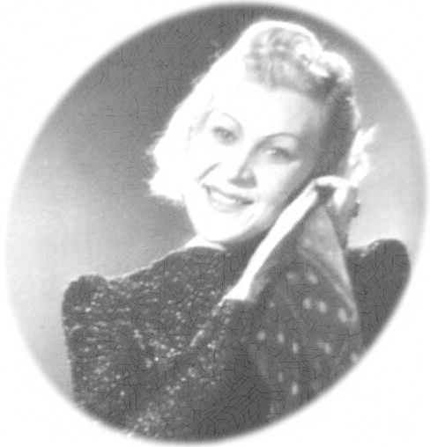
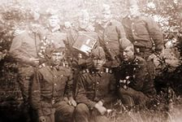
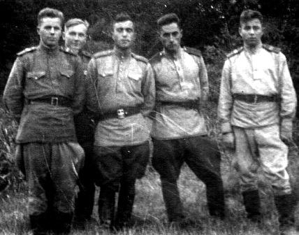
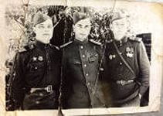
В.Соловьев-Седой
«Друзья-однополчане»
Майскими короткими ночами
Отгремев, закончились бои.
Где же вы теперь,
Друзья-однополчане,
Боевые спутники мои.
Я хожу в хороший час заката
У тесовых новеньких ворот,
Может к нам сюда
Знакомого солдата
Ветерок попутный занесет.

Slide 26
Вспоминает композитор В.Соловьев-Седой: «Однажды во время поездки на большую сибирскую стройку я встретился с бывшими воинами-фронтовиками, долго беседовал с ними.
Возвращаясь в Ленинград, я все думал о них. Мне вдруг пришла в голову фраза: «Где же вы теперь, друзья-однополчане?» Я стал искать для нее мелодическое и ритмическое решение.
Потом наиграл мелодию своему другу – поэту Алексею Фатьянову. Тот внимательно вслушивался и через несколько дней показал мне стихи». Так в первые послевоенные годы родилась одна из задушевных песен «Где же вы теперь, друзья-однополчане».

Slide 27
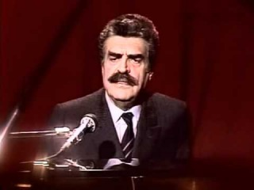
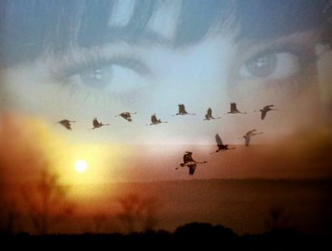
Я.Френкель
«Журавли»
Мне кажется порою, что солдаты
С кровавых не пришедшие полей
Не в землю нашу полегли когда-то,
А превратились в белых журавлей.
Они до сей поры
С времен тех дальних
Летят и подают нам голоса.
Не потому ль
Так часто и печально
Мы замолкаем глядя в небеса.

Slide 28
«Журавли» — песня-реквием, песня-молитва, песня, с которой каждый вспоминает свою войну.
Поэт Расул Гамзатов писал о своих земляках и друзьях, не вернувшихся с кровавых полей.
Через три года в журнале «Новый мир» это стихотворение увидел Марк Бернес, который услышал в нем что-то свое. В то время он был уже безнадежно болен и почувствовал, что эта песня может стать его прощанием, его личным реквиемом...
По его завещанию, на похоронах звучали его любимые песни, среди них и «Журавли», написанная Я.Френкелем. Друзья прощались с ним, слушая его голос.

Slide 29
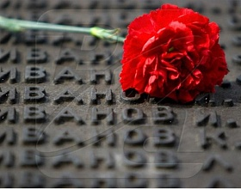
«Никто не забыт и ничто не забыто» -
Гордая надпись на глыбе гранита.
Потухшими листьями ветер играет,
Дождем проливным венки замывает.
Но словно огонь у подножья – гвоздика!
Никто не забыт и ничто не забыто!

Slide 30
Список использованной литературы:
1. Великая Отечественная война. События. Люди. Документы.
Краткий исторический справочник. – М., 1990.
2. Все для фронта под ред. Свиридова Н.В. – М., 1989.
3. Мухтаров Е. Песни нашей Победы. – Ярославль: Ярновости,
2010.
4. Ошанин Л. Нам дороги эти позабыть нельзя. – М., 1990.
5. Партизанская слава, стихи и песни. Л.: Лениздат, 1985.
6. Стихи и песни о Великой Отечественной войне/
сост. Л.В.Поликовская. М.: Мир Энциклопедии, 2008.
7. Сурков А.А. Как сложилась песня // Истра, 1941.
– М.: Московский рабочий, 1975.

